Slide 1
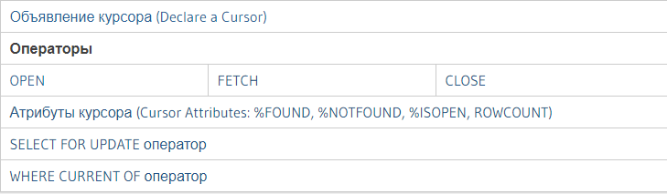
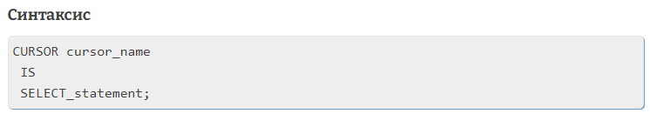
Oracle PL/SQL курсоры (CREATE CURSOR)
ОБЪЯВЛЕНИЕ КУРСОРА
Сипаттама
Курсор - бұл PLSQL кодында жарияланған белгілі бір SELECT операторы. Курсорды жариялау үшін үш түрлі синтаксисті қарастырайық.
ПАРАМЕТРЛЕРІ ЖОҚ (ҚАРАПАЙЫМ)

Slide 2

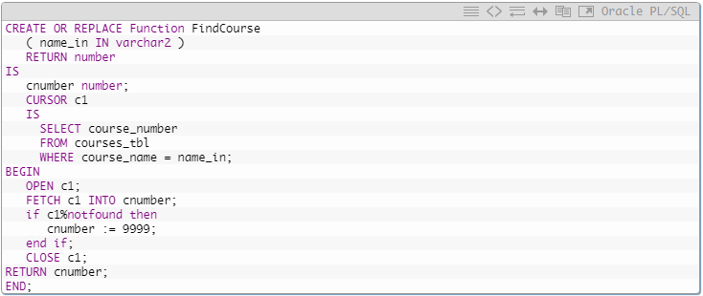
Мысалы, c1 атты курсорды төменде көрсетілгендей анықтауға болады.
Бұл курсордың нәтижелер жиынтығы course_numbers, name_in айнымалысына сәйкес келетін барлық name_in болып табылады.
Төменде осы курсорды қолданатын функция берілген.

Slide 3
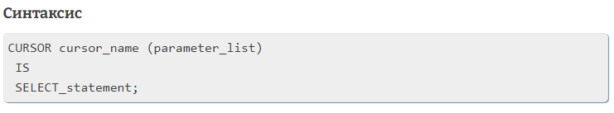
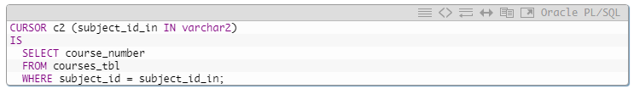
ПАРАМЕТРЛЕРІ бар курсор
Мысалы, c2 атты курсорды төменде көрсетілгендей анықтауға болады.
Бұл курсордың нәтижелер жиыны - бұл барлық курстың course_numbers, оның subject_id
subject_id параметрін қолданып, курсормен алынған subject_id сәйкес келеді.

Slide 4
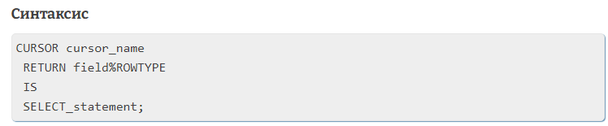
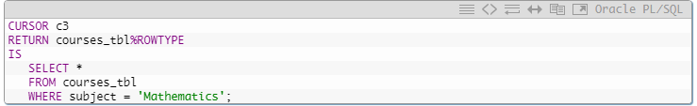
ҚАЙТАРУ ШАРТЫ БАР курсорлар
Соңында, қайтару шарты бар курсорды жариялай аламыз.
Мысалы, c3 атты курсорды төменде көрсетілгендей анықтауға болады.
Осы курсордың нәтижелер жиыны тақырыбы ‘Математика’ болып табылатын барлық course_tbl бағандары болады.

Slide 5
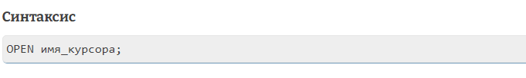
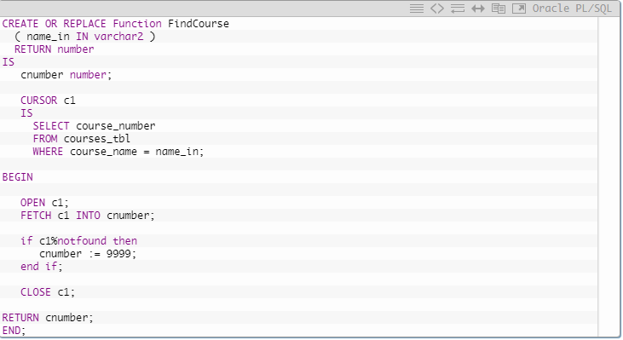

Операторлар
OPEN ОПЕРАТОРЫ
Сипаттама
Курсорды жариялағаннан кейін курсорды ашатын келесі қадам - ​​OPEN операторы.
Параметрлер немесе аргументтер cursor_name - сіз ашқыңыз келетін курсордын аты. Мысалы, c1 курсорын келесі пәрменмен ашуға болады:
Төменде OPEN операторын пайдалану әдісі көрсетілген:

Slide 6

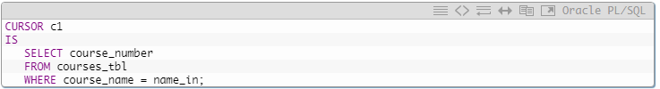
FETCH ОПЕРАТОРЫ
Сипаттама курсорды қолданудың мақсаты, көп жағдайда, курсордан жолдарды мәліметтерге қандай-да бір жұмыс түрі орындалатын етіп алу болып табылады. Курсорды жариялап, ашқаннан кейін келесі қадам - ​​FETCH операторының көмегімен курсордан жолдар алу.
Параметрлер немесе аргументтер cursor_name - қатарларды шығарғыңыз келетін меңзердің аты. variable_list - курсордың нәтижелер жиынын сақтағыңыз келетін айнымалылардың үтірмен бөлінген тізімі.
Мысал Меңзерді осылай анықтайық.

Slide 7
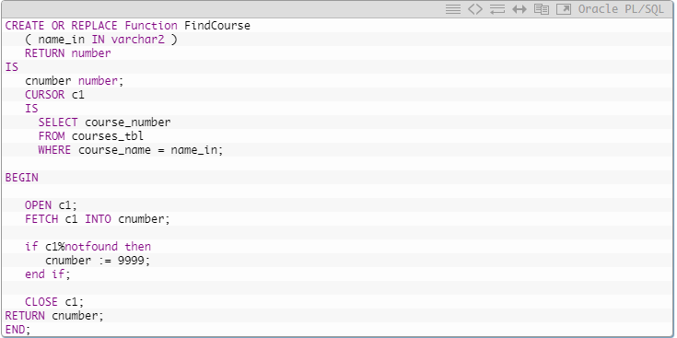
Осы курсордан деректерді алу үшін пайдаланылатын команда:
Бұл команда санның айнымалысындағы бірінші курс_санын таңдайды. Келесі - FETCH операторын қалай қолдануға болатындығын көрсететін функция.

Slide 8

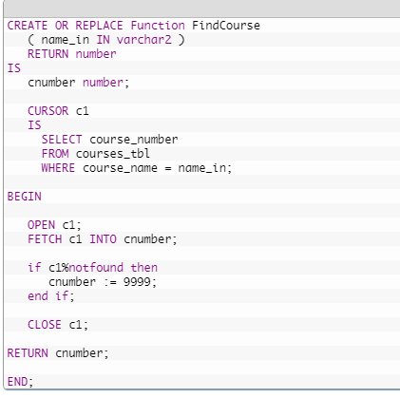
CLOSE ОПЕРАТОРы
Сипаттама
Курсормен жұмыс істеудің соңғы кезеңі - оны қолданып болғаннан кейін оны жабу.
Параметрлер немесе аргументтер cursor_name - жабылатын курсордың аты. Мысалы, c1 деп аталған курсорды келесі пәрменмен жабуға болады:
Төменде FETCH операторын қалай қолдануға болатындығы көрсетілген:

Slide 9
АТРИБУТЫ КУРСОРА Oracle/PLSQL
Курсормен жұмыс жасағанда курсордың күйін анықтау керек. Төменде сіз қолдануға болатын курсор атрибуттарының тізімі берілген.
Атрибуттар | Сипаттамасы
%ISOPEN | - Курсор ашық болса TRUE, курсор жабық болса FALSE - қайтарады.
%FOUND | Курсор жарияланған, бірақ ашық болмаса, INVALID_CURSOR мәнін қайтарады; немесе курсор жабық болса. Меңзер ашық болса, бірақ таңдау жасалмаса, NULL мәнін қайтарады. Үлгі сәтті аяқталған болса, ШЫН мәнін қайтарады. Жолдар қайтарылмаса, ЖАЛҒАН мәнін қайтарады.
%NOTFOUND | курсор жарияланған, бірақ ашық болмаса, INVALID_CURSOR мәнін қайтарады; немесе курсор жабық болса. Меңзер ашық болса, бірақ таңдау жасалмаса, NULL мәнін қайтарыңыз. Егер алу сәтті болса, ЖАЛҒАН мәнін қайтарады. Егер жолдар қайтарылмаса, ШЫН мәнін қайтарады.
%ROWCOUNT | Курсор жарияланған, бірақ ашық болмаса, INVALID_CURSOR мәнін қайтарады; немесе курсор жабық болса. қайтарылған жолдар санын қайтарады. ROWCOUNT атрибуты бүкіл курсорды өтпейінше нақты жолдар санын бермейді. Басқаша айтқанда, курсорды ашқаннан кейін оның қанша сызық екенін айту үшін осы атрибутқа сенбеу керек.

Slide 10
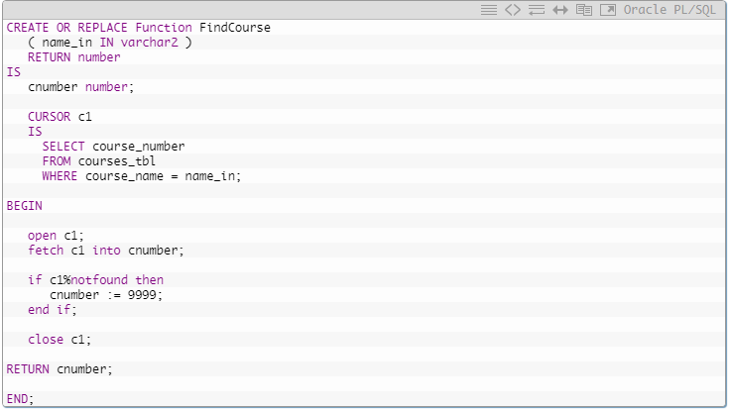
Төменде% NOTFOUND атрибутын қолдануға болатын мысал келтірілген.

Slide 11
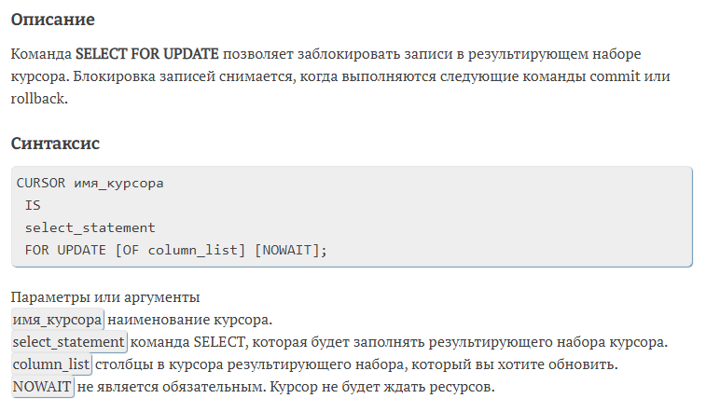
SELECT FOR UPDATE ОПЕРАТОР

Slide 12
